Slide 1
HỆ THỐNG THÔNG TIN QUẢN LÝ
Quay lại Trang Chương trình

Slide 2

Vietcombank Securities
Phân tích và đề xuất hướng phát triển cho HTTTQL cho VIETCOMBANK SECURITIES
Nhóm 7
GVHD: Võ Thị Kim Anh

Slide 3
Phạm Thị Minh Châu
Phan Thị Mỹ Hạnh
Nguyễn Thị Luyện
Phan Anh Thư
Trần Võ Xuân Nhi
NHÓM 7

Slide 4
Ngành nghề hoạt động
Môi giới Chứng khoán
VCBS được phép thực hiện tất cả các nghiệp vụ chứng khoán và kinh doanh chứng khoán, bao gồm:
Tư vấn đầu tư Chứng khoán
Tự doanh
Lưu ký đầu tư Chứng khoán
Bảo lãnh phát hành
Tư vấn Tài chính doanh nghiệp
Quay lại Trang Chương trình

Slide 5
Mục lục
I. Mở đầu
Giới thiệu sơ lược về Vietcombank Securities
Các vấn để Vietcombank Securities đang gặp phải
II. Nội dung
Chi tiết các vấn đề
Các giải pháp
III. Tổng kết
Quay lại Trang Chương trình

Slide 6

Vietcombank Securities
I. Mở đầu
Giới thiệu chung về Vietcombank
Công ty TNHH Chứng khoán Ngân hàng TMCP Ngoại Thương VN được thành lập theo Quyết định số 27/QĐ-HĐQT ngày 07/01/2002 của Hội đồng Quản trị Ngân hàng Ngoại thương Việt Nam.
VCBS tự hào là một trong những công ty đầu tiên tham gia trên thị trường chứng khoán Việt Nam và đã tạo dựng được thương hiệu và uy tín là một trong những công ty dẫn đầu trên thị trường trong nhiều năm.
Quay lại Trang Chương trình

Slide 7
Sơ lược về công ty
Tên công ty | Vốn điều lệ | Điện thoại
Công ty TNHH Chứng khoán Ngân hàng TMCP Ngoại thương Việt Nam | 1.000.000.000.000 ( Một nghìn tỷ đồng) | (84 – 24) – 3936 6990
Tên Tiếng Anh | Trụ sở chính | Fax
Vietcombank Securities Co., Ltd | Tầng 6,7,8 Tòa nhà Thủ Đô, 72 Trần Hưng Đạo, Quận Hoàn Kiếm, TP. Hà Nội | (84 – 24) – 3936 0262
Tên viết tắt | Email | Website
VCBS | contact@vcbs.com.vn | www.vcbs.com.vn
Quay lại Trang Chương trình

Slide 8
Giá trị cốt lõi
Khách hàng là trọng tâm – Năng lực tài chính vững mạnh – Công nghệ hiện đại – Nguồn nhân lực chất lượng cao – Hiệu quả kinh doanh
Tầm nhìn
Mục tiêu
Cùng khách hàng vươn tới sự thịnh vượng
Ngân hàng đầu tư chuyên nghiệp hàng đầu Việt Nam
Quay lại Trang Chương trình

Slide 9

2. Vấn đề của Vietcombank Securities
Hệ thống quản lý nội bộ
Nền tảng công nghệ
Vì vậy, cạnh tranh về mảng công nghệ và hệ thống quản lý nội bộ, tài chính doanh nghiệp là một thách thức của VCBS so với các đối thủ cùng ngành.
Quay lại Trang Chương trình

Slide 10
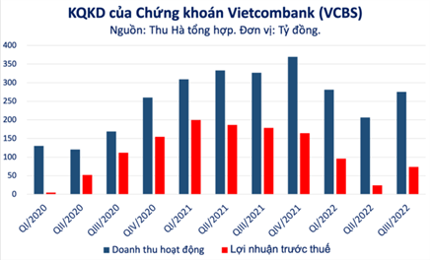
II. Nội dung
1.1 Sự giảm sút trong lợi nhuận và doanh thu
Chi tiết các vấn đề của Vietcombank Securities
Doanh thu hoạt động Quý III/2022 giảm 16% so với Quý III/2021 và lợi nhuận sau thuế giảm 58% so với cùng kỳ năm trước.
Quay lại Trang Chương trình

Slide 11

Chi tiết các vấn đề của Vietcombank Securities
1.2. Đội ngũ nhân viên chưa chuyên nghiệp
Đội ngũ nhân viên chưa đa dạng
Nhân viên môi giới của VCBS không thực hiện ghi thứ tự, thời gian đặt lệnh vào phiếu lệnh
Nhân viên tư vấn, giao dịch gặp nhiều khiếu nại về thái độ làm việc với khách hàng.
Quay lại Trang Chương trình

Slide 12

Chi tiết các vấn đề của Vietcombank Securities
1.3. Dòng tiền trên thị trường ở trạng thái yếu
Do Cục Dự trữ Liên Bang Mỹ (FED) liên tục tăng mức lãi suất với mức độ lớn ( ngày 21/9 công bố ước tính mức lãi suất tăng lên 4 – 4,25% trong năm 2022 và dự kiến vào khoảng 4,6% năm 2023), tần suất dày khiến cho USD lên giá mạnh mẽ so với tất cả các đồng tiền khác trên thị trường. Từ đó, gây áp lực đáng kể lên đồng VND do chịu mất giá so với USD.
Quay lại Trang Chương trình

Slide 13
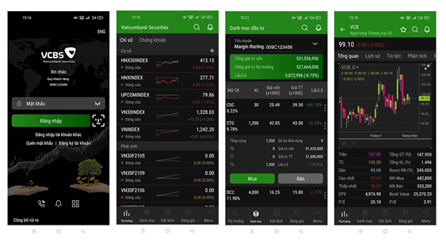
Chi tiết các vấn đề của Vietcombank Securities
1.4. Ứng dụng VCBS Mobile chưa hoàn thiện
Quay lại Trang Chương trình

Slide 14

Chi tiết các vấn đề của Vietcombank Securities
1.5. Quy trình nhập liệu thiếu chặt chẽ
Các quy định về quy trình nhập lệnh tại VCBS chưa thật chi tiết, thiếu chặt chẽ và còn nhiều sơ hở, nhất là số nhà đầu tư nước ngoài không mở tài khoản lưu ký tại VCBS
Quay lại Trang Chương trình

Slide 15
2.1 Nghiêm túc thực hiện, sửa đổi bổ sung quy trình đặt lệnh
Bảo đảm sửa đổi bổ sung quy trình đặt lệnh chặt chẽ
Chấm dứt ngay tình trạng ưu tiên đặt lệnh trực tiếp vào hệ thống giao dịch của trung tâm giao dịch chứng khoán cho một số nhà đầu tư
2. Các giải pháp khắc phục
vấn đề

Slide 16
2. Các giải pháp khắc phục
Quay lại Trang Chương trình
2.2 Đào tạo, bồi dưỡng đội ngũ nhân viên
2.3 Hoàn thiện các yêu cầu cấp thiết về mảng công nghệ
Tiếp thu ý kiến khách hàng
Lên kế hoạch sửa đổi
Phát triển hệ thống mới
Ứng dụng VCBS Mobile
Với các kỹ năng:
Kỹ năng giao tiếp
Kỹ năng lắng nghe
Quản lý cảm xúc bản thân
Trách nhiệm với khách hàng
Nâng cao trình độ, tăng cường đào tạo
Xây dựng và phát triển đội ngũ nhân viên

Slide 17
2. Các giải pháp khắc phục
2.4 Thu lợi nhuận từ các hoạt động
Thị trường chứng khoán bùng nổ mạnh mẽ cả về quy mô lẫn chỉ số
Mở rộng nhiều chi nhánh dịch vụ của ngân hàng VCSB
2.5 Đa dạng hóa dịch vụ đồng thời cung cấp dịch vụ giá trị tăng cho khách hàng
Chương trình “ Khách hàng thân thiện"
Chiến lược phát triển và phương pháp kinh doanh phù hợp
Mở rộng phạm vi hoạt động theo hướng chuyên môn hóa
Đề án nghiên cứu các sản phẩm dịch vụ trên thị trường chứng khoán
Quay lại Trang Chương trình

Slide 18
III. Tổng kết
Vấn đề mà VCBS đang gặp phải đến từ cạnh tranh về mảng công nghệ và hệ thống quản lý nội bộ, tài chính doanh nghiệp.
VCBS sẽ gặp khó khăn và thách thức trong thời gian tới do nhiều công ty chứng khoán đang cố gắng vươn lên cạnh tranh.
VCBS cần nghiêm túc và thận trọng, liên tục bổ sung và phát triển nhằm giữ vững vị thế của doanh nghiệp trên thị trường nội địa cũng như phát triển ra nước ngoài
Quay lại Trang Chương trình

Slide 19
Cảm ơn cô và mọi người đã lắng nghe!
Quay lại Trang Chương trình

